Slide 1


الدليل التدريبي للتقييم البيئي المتكامل للمنطقة العربية
الوحدة التدريبية رقم 8:
الرصد والتقييم والتعلّم

Slide 2
لمحة عن الوحدة التدريبية
مقدمة وتعريفات
أساس الرصد والتقويم المتسمان بالفعالية
الإطار والقياسات
تصميم التقييم الذاتي
التعلم والتحسين

Slide 3
الأسئلة الأساسية الخاصة
بوضع خطة التقويم
1- ما الغرض من التقويم؟
2- من الذي سوف يستخدم نتائج التقويم؟
3- من الذي سوف يتولى إجراء التقويم؟
4- أي إطار من أطر التقويم يعتبر عملياً؟
5- ما الأمور التي لا بد من رصدها وتقويمها؟
6- ما الخطوات الضرورية لصياغة مصفوفة التقييم الذاتي؟
7- كيف يمكن أن تستخدم التقويم في تعزيز ثقافة التعلّم التي تساعد على استمرار تحسين عملية التقييم البيئي المتكامل التي تجريها؟

Slide 4
التجارب السابقة مع الرصد والتقويم
متى شاركت في عملية الرصد/التقويم؟
ما هي بعض المفاتيح التي أدت إلى تحقيق النجاح؟
ما هي بعض التحديات؟

Slide 5
تقدم الوحدة (8) لك تحدياً في هيئة سؤالين
1- كيف يمكن أن تضمن أن التقييم البيئي المتكامل يحتوي على مكون للتقويم؟
2- كيف تصمم تقويماً فعالاً يؤدي إلى استمرار تحسين عملية التقييم البيئي المتكامل التي تجريها؟

Slide 6
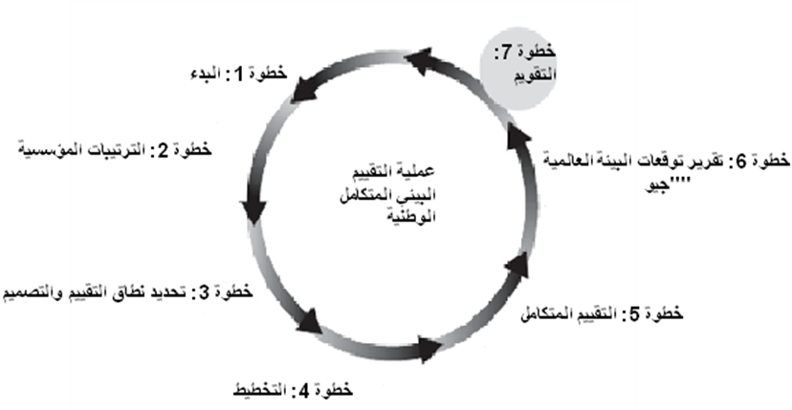
مراحل عملية التقويم البيئي الوطني المتكامل
,

Slide 7
يركز الرصد والتقويم لعملية التقييم البيئي المتكامل وآثارها على:
الطريقة التي تم بها تنظيم عملية التقويم لكي تحقق الآثار المرجوة على صنع السياسات.

Slide 8
تعريف الرصد
الرصد هو...
عملية مخططة ومنظمة من المراقبة تتبع عن قرب مسار الأنشطة وتقارن ما يحدث بما هو متوقع الحدوث.

Slide 9
تعريف التقويم
التقويم...
يقيّم الإنجاز مقابل عدد من المعايير المحددة مسبقاً.
وتعتبر عملية التقويم في المقام الأول فرصة لتطوير القدرات.

Slide 10
مقارنة بين الرصد والتقويم
التقويم | الرصد | السمات العامة
تقييم البيانات عند مراحل حرجة من العملية. | جمع البيانات حول سير العمل | نقطة التركيز الرئيسية
الشعور بالإنجاز | الشعور بسير العمل قُدُما. | مفهوم الانتهاء من العمل
الماضي- المستقبل | الحاضر | التركيز الزمني
هل حققنا الهدف؟ كيف يمكن أن نحسن من أدائنا المرة القادمة؟ | ما الذي يجب أن يحدث الآن لتحقيق الهدف؟ | السؤال الرئيسي
الصورة الأعم والأشمل | التفاصيل | مستوى الانتباه / الاهتمام
الابتكارية | التحفيز | الاستلهام
متقطع عند بداية أو نهاية العلامات الفارقة الهامة | مستمر على مدار العملية بأسرها | التواتر الدوري
تصميم دورة التخطيط التالية | تنفيذ الخطة | الدعم
تقييم البيانات عند مراحل حرجة من العملية | جمع البيانات حول سير العمل | نقطة التركيز الرئيسية

Slide 11
تعريف التعلم
التعلم هو..
تحول وجداني ومعرفي أو كليهما يحدث أثناء جمع المعلومات ومعالجتها. يؤدي التعلّم إلى تغيير سلوكي أو القدرة على التصرف بشكل مختلف.

Slide 12
عند الانتهاء من الوحدة (8) سوف يتمكن الدارس من:
شرح أهمية الرصد والتقويم.
إدراك أهمية الرصد والتقويم بصفتهما من فرص التعلم المؤدية إلى تحسين عملية التقييم البيئي المتكامل.
وضع مسودة خطة لرصد وتقويم عملية التقييم البيئي الوطني المتكامل وأثرها.

Slide 13
العناصر الرئيسية
الرصد... يمكن من
التقويم... يؤدي إلى
التعلم

Slide 14
تمرين 1: التجارب السابقة مع الرصد والتقويم
الغرض من هذا التمرين مشاركة التجارب السابقة في مجال الرصد والتقويم.
مع المجموعة العامة، أسأل إن كان لدى أي شخص بالمجموعة خبرة إيجابية مع الرصد والتقويم. أطلب من متطوعين أو ثلاثة أن يقدموا مداخلاتهم باختصار. ضع قائمة بالنقاط التي جعلت التقويم خبرة إيجابية، ثم استخدم هذه القائمة في الخطوات التالية عند تصميم تقويم لعملية التقييم البيئي المتكامل الخاص بك.

Slide 15
تمرين 2: القيود
الغرض من هذا التمرين وضع تصور للقيود التي تواجهها المنظمات عند الرصد والتقويم.
في مجموعات صغيرة، اطلب من المشاركين تحديد بعض المجالات في عملية التقييم البيئي المتكامل التي ربما تكون عليها في منظماتهم بعض القيود التي تحد من الرصد والتقويم. ضع قائمة بتلك القيود، ثم ضعها على لوح ورقي مرسوم عليه عملية التقييم البيئي المتكامل رسماً مكبراً للاستخدام لاحقاً.

Slide 16
مرحلة 1
البدء
الرصد
مرحلة 2
الترتيبات المؤسسية
مرحلة 3
تحديد نطاق التقييم والتصميم
مرحلة 4
التخطيط
مرحلة 5
التنفيذ:
التقييم المتكامل
مرحلة 6:
الاتصال والتواصل
مرحلة 7:
التقويم

Slide 17
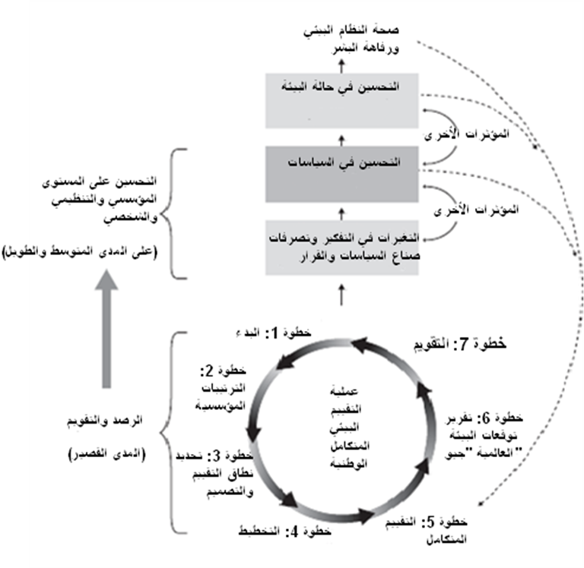
خطوة 6: الاتصال والتواصل
خطوة 6: الاتصال والتواصل

Slide 18
لماذا نقوم بالرصد والتقويم؟
تساعد الدروس المستفادة من التقييم البيئي المتكامل على تحسين عمليات صنع السياسات، والسياسات وحالة البيئة.
تعمل عملية التقييم البيئي المتكامل على بناء القدرات اللازمة للمراجعة الدورية للسياسات من خلال الرصد والتقويم.
يتم بناء القدرات الخاصة بالأفراد والمنظمات.

Slide 19
كيف أصبح الرصد والتقويم أداة لإنجاح العملية القومية في الهند:
الرصد والتقويم أدى إلى زيادة:
إدراك أهمية التقييم البيئي
المصداقية
شرعية التقييم البيئي
إدماج تقارير حالة البيئة داخل الحكم على مستوى الولاية بهدف:
تناول القضايا البيئية
رفع وتقوية القدرات على مستوى الأفراد والمنظمات والمؤسسات

Slide 20
رفع تقارير حالة البيئة، الهند – رصد وتقويم عملية رفع التقارير
تم رصد وتقويم عملية رفع تقارير حالة البيئة في الهند عن قرب لإدماج نظام التقارير داخل ممارسات الحكومات المحلية بالولايات. يشتمل هذا البرنامج المستمر على بناء القدرات الهامة لإعداد تقارير حالة البيئة داخل المؤسسات على مستوى الولايات والأقاليم وبالأجهزة الحكومية على المستوى الوطني، علاوة على تدعيم رفع التقارير ثلاث مرات بالسنة عن حالة البيئة من الأجهزة الحكومية المحلية والوطنية.
تم تصميم عملية الرصد والتقويم بعناية. عدد قليل من المؤسسات المتخصصة التي سُميت بالمؤسسات الوطنية المضيفة تحملت مسئولية تحديد المؤسسات المضيفة على مستوى الولاية، ومسئولية بناء الاهتمام بالقدرات داخل هذه المؤسسات لإعداد تقرير عن حالة البيئة. وبالإضافة إلى التدريب تتولى المؤسسات الوطنية المضيفة مراجعة سير العمل بالمؤسسات بالولاية وتقدمهم نحو تطوير المنتجات مع تقديم المشورة بشأن إطار التحليل مع التحليل الهام ومراجعة المنتجات/المخرجات قبل النشر النهائي.

Slide 21
تتولى المؤسسات المضيفة على مستوى الولاية مسؤولية تحديد الشركاء وحشدهم وتيسير العمليات التشاركية وجمع المعلومات وتحليلها، والتفاعل مع المؤسسات الوطنية المضيفة وتطوير منتجات/مخرجات حالة البيئة.
وعلى المستوى الوطني، تولت وزارة البيئة والغابات الهندية قيادة هذا البرنامج للتقويم المرحلي لسير عمل المؤسسات الوطنية المضيفة والمؤسسات بالولايات من خلال اجتماعات المراجعة. ويرتبط التمويل بتوضيح التقدم في سير العمل.
تنقسم عملية الرصد والتقويم القائمة إلى مرحلتين. يرتبط تقويم أداء المؤسسات الوطنية المضيفة (الذي تتولاه الوزارة) بمستوى النجاح الذي تحرزه، والذي يتحدد بموجب عدد الولايات التي أحرزت تقدماً نحو تأسيس نظام لتحليل حالة البيئة، ونشر تقرير حالة البيئة النهائي.

Slide 22
أما العنصر الثاني فيتعلق بالارتباط بين المؤسسات الوطنية المضيفة والمؤسسات المضيفة بالولايات، بحيث لا تحصل المؤسسات بالولايات على التمويل إلا بعد حصولها على شهادة من المؤسسات الوطنية. وفي هذه الحالة يعتبر المؤشر الملموس هو تقرير حالة البيئة ولكن الاستمرار في العملية تضمنه المؤسسات الوطنية المضيفة لأن تقويمها في النهاية يستند إلى عدد التقارير التي دعمتها. أما بالنسبة للاشتراطات على مستوى الولاية فيعتبر انتقاء المؤسسات المضيفة في الولايات من الأمور الضرورية لضمان نجاح البرنامج. حيث أن المؤسسة المضيفة على مستوى الولايات التي تتسم بروح المبادرة ولها علاقات وإمكانات، سوف تضمن الرصد الجيد للأطراف الفاعلة والمنظمات المشاركة، كما يعتبر تقديمها للنتائج من الأمور المضمونة.

Slide 23
اختلط رد الفعل العام تجاه هذا البرنامج ولكن المؤسسات المضيفة على مستوى الولاية التي أخذت هذه المبادرة بجدية تعمل على تأسيس القواعد المعيارية للولايات كافة، حتى لتلك التي لم تبد استجابة واضحة. أما بعض الولايات التقدمية مثل البنجاب وتشانديجاره وكيرالا فقد تمكنت بنجاح من إنتاج تقارير حالة البيئة، وتعمل حالياً نحو إصدار المنتجات الأخرى التي تركز على التحديات البيئية الناشئة.

Slide 24
يعزز رصد وتقويم عملية التقييم البيئي المتكامل التواصل بين دورة جمع البيانات العلمية ومعالجتها، ودورة صناعة السياسات. هذه "المزاوجة" في الوظائف يمكنها أن تساعد على ضمان إدخال الأدلة والبراهين الناشئة إما عن المعارف العلمية أو المستقاة من المصادرة الأصيلة في عملية صنع القرار في مراحلها المبكرة. إن تطوير المجموعة الصحيحة من السياسات عقب اكتشاف أول البراهين على نشوء مشكلة بيئية قد يستغرق وقتاً نظراً لطول الفترة – التي قد تمتد إلى عشرات السنوات – وتعدد الدورات السياسية . لذلك لا يسعنا إلا التشديد على الاهمية القصوى لدور الرصد.
فبدون إستراتيجية التأثير (وحدة 3) وخطة الرصد والتقويم (وحدة 8) يمكن أن تواجه عملية التقييم البيئي المتكامل الخطر المتمثل في عدم القدرة على التأثير على صناعة السياسات.

Slide 25
نظرة على الجلسات الخاصة بالوحدة التدريبية 8
مقدمة
أساس الرصد والتقويم المتسمان بالفعالية
الإطار، والخصائص والقياسات
مصفوفة التقييم الذاتي
فرص التحسين

Slide 26
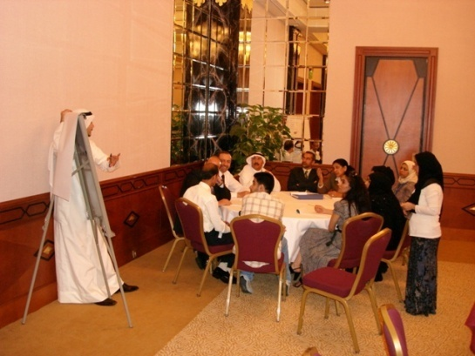
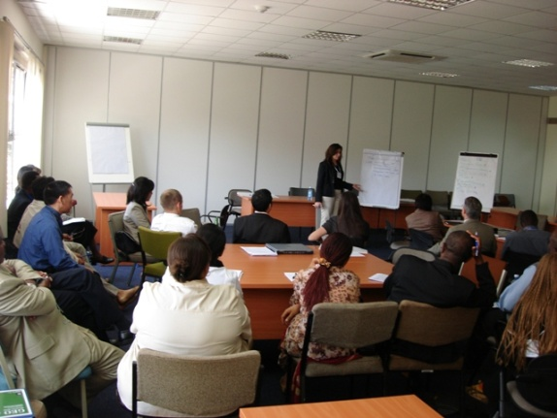
الخطوات الأساسية للرصد والتقويم المتسمان بالفعالية
حدد غرضك
حدد المستخدمين الأساسيين
قرر هل من الأصلح استخدام مقيمين من الخارج أم من الداخل وفقاً للأغراض التي تحددها

Slide 27
الغرض
الحكم: يضع معايير ومقاييس يمكن من خلالها قياس الأداء. يمكن أن يزيد هذا النوع من أنواع التقويم من مصداقية عملية التقييم البيئي المتكامل.
التحسين: يطرح هذا النوع من التقويم أسئلة مفتوحة من شأنها قياس التغيير مع مرور الوقت. أحياناً ما يتم تطبيقه على الأنشطة الدورية، مثل عملية توقعات حالة البيئة.
خلق المعارف: يحدد المعرفة الناشئة والافكار المتبصرة. يعمل على زيادة أهمية عملية توقعات حالة البيئة.

Slide 28
أسئلة للمناقشة
1- لم تحتاج إلى خطة لرصد وتقويم عملية التقييم البيئي المتكامل خاصتك وتأثيراتها عند بداية عملية التخطيط؟
2- لم تعتبر التقويمات القائمة على أساس التحسين ذات صلة بعملية التقييم البيئي المتكامل خاصتك؟

Slide 29
المستخدمون
مستخدمو التقويم من نوع التقييم البيئي المتكامل هم الأفراد الذين:
يمكنهم مراجعة عملية التقييم البيئي المتكامل: لديهم التفويض والمعارف والمهارات
يرغبون في مراجعة عملية التقييم البيئي المتكامل: لديهم اهتمام خاص بالتأثير في تصميم وتنفيذ عملية التقييم البيئي المتكامل

Slide 30

مستخدمو التقويم من نوعية جيو
الأشخاص الذين:
يمكنهم مراجعة عملية جيو
يرغبون في مراجعة جيو

Slide 31
المستخدمون الأساسيون
الفريق الأساسي للتقييم البيئي المتكامل (يمكن أن يتضمن صناع السياسات)
صناع السياسات والقرار الذين هم من المستخدمين الأساسيين للتقييم البيئي المتكامل
فريق التقويم (الخارجي و الداخلي أو أيهما)

Slide 32
تمرين 3: تحديد المستخدمين
يتمثل الغرض من هذا التمرين في تحديد المستخدمين الأساسيين لرصد وتقويم عملية التقييم البيئي المتكامل.
1- اطلب من المشاركين أن يضعوا قائمة بأسماء ومناصب وإدارات المستخدمين المحتملين لنتائج الرصد والتقويم (مجموعات صغيرة. الزمن: 5 دقائق).
2- اطلب من المشاركين تسجيل اهتمامات المستخدمين الأساسيين المحتملين بالنسبة لاستخدام البيانات الصادرة عن الرصد والتقويم وقياس الأثر، وما إذا كانوا مفوضين بمراجعة عملية التقييم البيئي المتكامل (مجموعات صغيرة. الزمن: 5 دقائق).
3- اطلب من مجموعتين أو ثلاث مجموعات صغيرة عرض ما كتبوه بشأن الأفراد الذين وقع اختيارهم عليهم، ثم قارن النتائج (المجموعة الكبرى كلها). (الزمن: 10 دقائق)

Slide 33
منفذو التقويم
مجموعة عمل صغيرة للتقويم الداخلي (تضم الفريق الأساسي لعملية التقييم البيئي المتكامل، وهو الأمر الذي يوصى به).
منفذو التقويم من الخارج (الاستشاريون ومنفذو التقويم من الداخل لعملية أخرى من عمليات التقييم البيئي المتكامل).
مزيج من الأطراف الداخلية والخارجية.

Slide 34
تمرين 4: تحديد منفذي التقويم
.
يتمثل الغرض من هذا التمرين في تحديد منفذي التقويم المسؤولين عن الرصد والتقويم لتقييم البيئة المتكامل خاصتك:
1- اطلب من المشاركين أن يقوموا باختيار نوع المقيمين الذين سوف يستعينون بهم للرصد والتقويم وتقديم تبريرهم لقرار الاختيار هذا، فهل يستعينون بمقيم خارجي أم داخلي أم مزيج من النوعين. اطلب منهم أن يقترحوا بعض الأسماء إن أمكن (مجموعات صغيرة. الزمن: 10 دقائق)
2- ابدأ في نقاش بالمجموعة العامة (المجموعة الكبيرة. الزمن: 10 دقائق)

Slide 35
تحديد الهدف من الرصد والتقييم خاصتك
الإدارة الفعالة للعلاقات:
  قياس التغيير في فكر صناع السياسات وأفعالهم.
الإدارة الفعالة للمعرفة:
  قياس أهمية تقرير التقييم البيئي المتكامل، ومصداقيته وشرعيته.
الإدارة الفعالة للفرص:
  قياس مدى تحقيق فرص الاتصال للنتائج المرجوة
الانتهاء من الأنشطة الرئيسية والمخرجات المصاحبة في الموعد المحدد

Slide 36
نظرة على الجلسات الخاصة بالوحدة التدريبية 8
مقدمة
أساس الرصد والتقويم المتسمان بالفعالية
الإطار، والخصائص والقياسات
مصفوفة التقييم الذاتي
فرص التحسين

Slide 37
3- الخصائص والإطار والقياسات
هناك أربعة معايير للتقييمات الفعالة:
1- الاستفادة
2- جدوى التطبيق
3- الملاءمة
4- الدقة
(1997Patton)

Slide 38
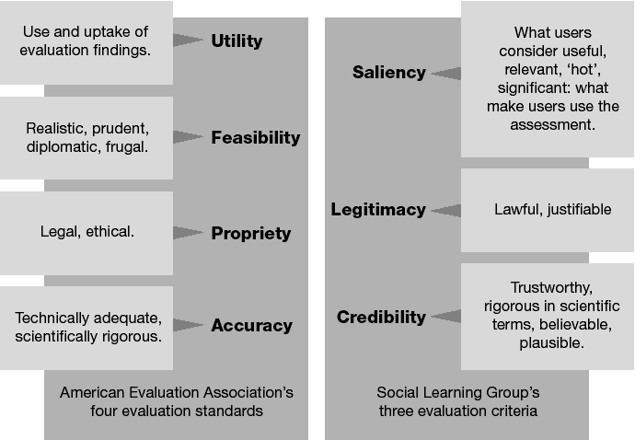
الخصائص المقترنة بالتقييمات الفعالة
استخدام وتبني نتائج التقييم
ما يعتبره المستخدمون مفيد وذي صلة و"ساخن" وهام: أي ما يجعل المستخدمين يستخدمون التقويم
الاستفادة
الأهمية
واقعية، تتسم بالحكمة، دبلوماسية، اقتصادية
جدوى التطبيق
قانونية ولها ما يبررها
قانونية، أخلاقية
الشرعية
الملاءمة
يمكن الثقة بها، صارمة من الناحية العلمية، يمكن تصديقها، معقولة
مناسبة من الناحية الفنية، صارمة علمياً
الدقة
المصداقية
معايير التقويم الأربعة لجمعية التقييم الأمريكية
معايير التقويم الثلاثة لمجموعة التعلم الاجتماعي

Slide 39
يرى صانعو السياسات أنها مهمة، وذات مصداقية وشرعية:
مهمة: لأنها تتناول تهديد البقاء الذي يواجه العالم، الأمر الذي استدعى الاهتمام الفوري والتصرف العاجل من جانب صناع القرار.
ذات مصداقية: لمشاركة مؤسسات بحثية ذات سيرة وسمعة ممتازة من بلدان مختلفة، الذين عملوا على تثليث الملاحظات والنتائج.
ذات شرعية: لأنها عملية اتسمت بالشفافية، بما يعني مشاركة جميع الأطراف المعنية والاعتراف بما قدموه من مشاركات.

Slide 40
الإطار
تطوير إدراك مفهومي للعلاقة بين الأنشطة والمخرجات من ناحية ارتباطها بالنواتج المطلوبة والآثار المتحققة.
النواتج المطلوبة لعملية التقييم البيئي المتكامل هي التغيرات في طريقة تفكير وتصرفات صناع السياسات التي يمكنها أن تحدث التحسين في السياسات وعمليات صنع السياسات، التي يمكن أن ينتج عنها بدورها نتائج تنعكس على تحسن البيئة.

Slide 41
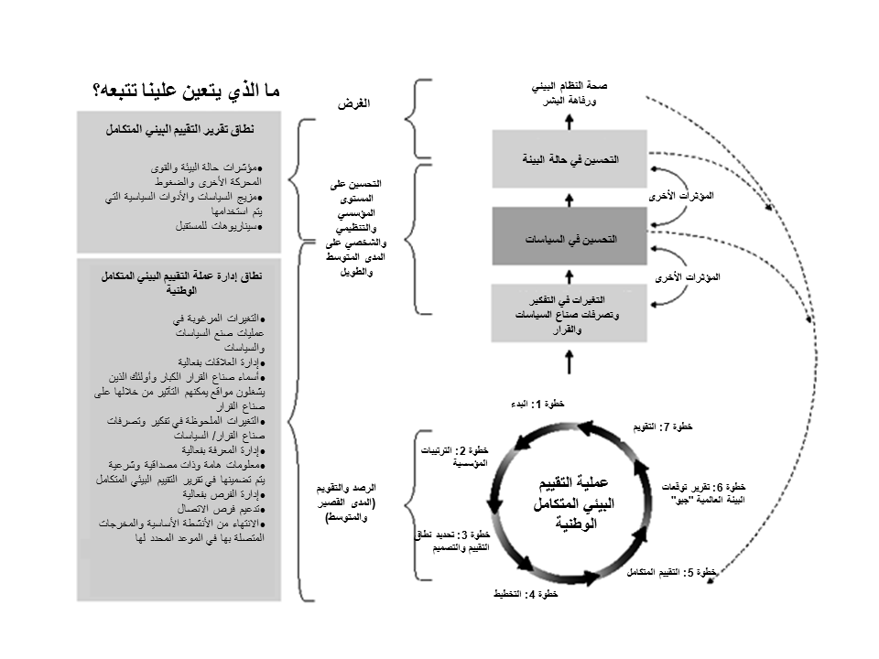
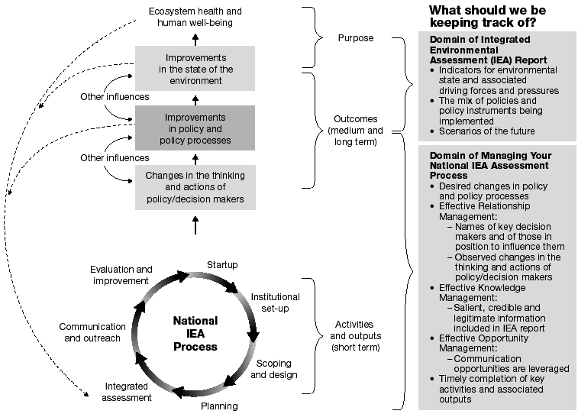
الإدراك المفهومي لعملية التقييم البيئي المتكامل الوطنية، مع ربطها بصحة النظام البيئي ورفاهية الإنسان.

Slide 42
سؤال للمناقشة 2
بصفتك مدير تعلم أنه بإمكانك إدارة ما يمكنك قياسه. ما الذي يجب أن تقوم بتتبعه في عملية التقييم البيئي المتكامل التي تجريها من أجل إدارته لكي يحقق النواتج المرجوة؟

Slide 43
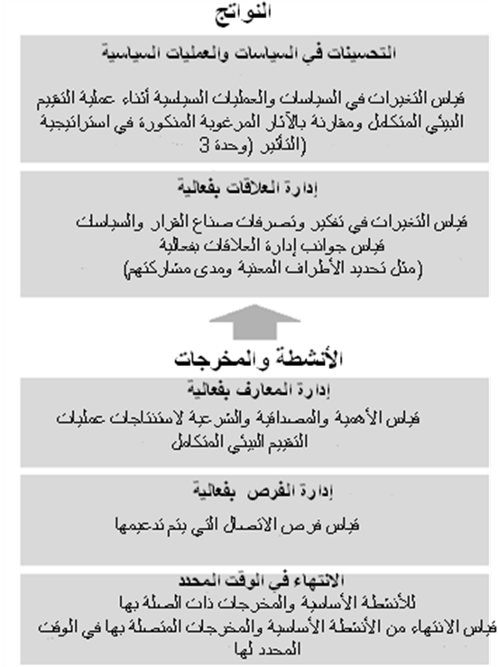
إطار رصد وتقويم عملية التقييم البيئي المتكامل الوطنية

Slide 44
خمس فئات من القياسات لرصد فعالية عملية التقييم البيئي المتكامل
قياس قائم على أساس النواتج للتحسينات في السياسات وعمليات السياسات
قياس قائم على أساس النواتج للإدارة الفعالة للعلاقات
قياس قائم على أساس الأنشطة والمخرجات للإدارة الفعالة للمعرفة
قياس قائم على أساس الأنشطة والمخرجات للإدارة الفعالة للفرص
قياسات الانتهاء من الأنشطة والمخرجات في وقتها

Slide 45
قياس قائم على أساس النواتج للتحسينات في السياسات وعمليات السياسات
قياسات ضرورية لتتبع التحسن في مجال السياسات وعمليات السياسات
يتعين أن يرتبط القياس بمقولة التغيير التي حددتها في استراتيجية الأثر
يتعين أن يتتبع القياس بدوره التحسينات الأخرى التي تم رصدها على مستوى السياسات وعمليات السياسات

Slide 46
قياس قائم على أساس النواتج هدفه الإدارة الفعالة للعلاقات
إن العلاقات بين الناس الذين يتداولون الأفكار ويتواصلون بشأنها فيما بينهم هي التي تقود إلى البدء في التغيير
ومن بين العلاقات الأخرى الهامة للإدارة تلك التي تتم إقامتها مع أفراد المجتمع المدني الذين بإمكانهم وضع ضغط يعتد به على صناع القرار، هؤلاء الذين بإمكانهم تقديم الدعم والمساندة والمدد لما تقدمه من توصيات، وخصوصاً من بين العاملين في المجال الأكاديمي والمؤسسات البحثية والإعلامية، الذين يمكن من خلالهم الوصول إلى الجمهور ومن ثَم التأثير على صناع القرار.

Slide 47
القياسات المقترحة لإدارة العلاقات بفعالية
تحديد الفاعلين الرئيسيين والجمهور المستهدف
توافر قوائم محدثة بعنوانين الاتصال ومجموعات البريد الالكتروني.
إرساء العلاقات مع الإعلام المحلي، الوطني والدولي
إخطار الممولين بتقدم سير العمل الخاص بك وتأثيره.

Slide 48
القياسات المقترحة لإدارة العلاقات بفعالية
تحديد العلاقات على أساس السلوك
السلوك الذي يتم إبدائه
1- التقارير، البريد الإلكتروني، مجموعات البريد الإلكتروني
2- المستخدمون المستهدفون يبحثون عن معلومات جديدة
3- البحث عن الخبرة الفنية لمراجعة السياسات
4- احتياجات محددة، مثل رصد البيانات الخاصة بالدورة القادمة للتقييم البيئي المتكامل
أنماط السلوك
1- السلوك المتلقي (الفرد، المنظمة)
2- السلوك البحثي (الفرد، المنظمة)
3- سلوك الفاعل (الفرد، المنظمة، المؤسسة)
4- السلوك المُطالب (الفرد، المنظمة، المؤسسة)

Slide 49
القياسات المقترحة لإدارة العلاقات بفعالية
السؤال الأساسي | القياسات المقترحة | الأفراد/المجموعات المستهدفة المقترحة
هل تم تحديد صناع القرار الأساسيين والمؤثرين المحتملين؟ | عدد الأشخاص الذين تم تحديدهم لكل مجموعة من مجموعات العلاقات، بما في ذلك بعض الأسماء المحددة للجمهور المستهدف المحتمل الذي تم تحديده. | اسم أساسي واحد على الأقل للقطاع والمجال الواحد.
ما التغيرات الهامة في تفكير وتصرفات صناع القرار الأساسيين تمت ملاحظتها؟ | أنواع سلوكيات المتلقي التي لوحظت مثل: عدد صناع القرار المشتركين (الأفراد والمنظمات) في مجموعات البريد الإليكتروني / تلقي النشرة الدورية بالبريد الإليكتروني من يستلمون ويطلبون تقارير حالة البيئة من يتلقون الرسائل النصية القصيرة على الهاتف المحمول. عدد ملفات PDF التي يتم إنزالها من موقع التقييم البيئي المتكامل للدولة. أنماك السلوك البحثي الملاحظة مثل: إدخال صناع القرار كلمات البحث الرئيسة بمحركات البحث بموقع التقييم البيئي المتكامل الوطني. عدد المستخدمين المستهدفين (من صناع القرار) الذين يحضرون أنواعاً جديدة من الاجتماعات مستخدمين المفردات التي ترد بالتقييم البيئي المتكامل أثناء حوارهم مع الإعلام. يحصل صناع القرار على رسائل التقييم البيئي المتكامل من الإعلام. أنماط السلوك الفاعل الملاحظة مثل: عدد مرات الاتصال بالخبراء الفنيين للتقييم البيئي المتكامل من جانب صناع القرار للتشاور بشأن الأنشطة المتعلقة بالميزانيات. أنماط السلوك المُطالب الملاحظة مثل: عدد مرات اتصال المستخدمين المستهدفين (أي صناع القرار) بقادة عملية التقييم البيئي المتكامل للمطالبة أو للتعامل مع التغييرات التي سوف يتم إدخالها على الدورة القادمة للتقييم البيئي المتكامل. | لكل طرف فاعل مستهدف حدد ما يلي: نوع السلوك الذي تتوقعه من هذا الشخص/ هؤلاء الأشخاص؟ نوع السلوك الذي تود ان تراه؟ نوع السلوك الذي تحب أن تراه؟ [مأخوذ من منهجية ترسيم النواتج، (Carden et al. 2001)].

Slide 50
أسئلة للمناقشة 3
1- هل يمكنك أن تفكر في قياسات أخرى هامة لتحقيق إدارة فاعلة للعلاقات؟
2- ما المستهدفات المناسبة التي توصي بها لكل واحد من هذه القياسات المتنوعة؟

Slide 51
جمع البيانات اللازمة لرصد إدارة العلاقات بفعالية
يتطلب ذلك تحديد التغيرات في السلوك وترسيمها
قد تكون عملية تتطلب الكثير من الوقت، لذا من الأهمية بمكان تحديد وسائل بسيطة لرصد الاستراتيجية خاصتك فيما يتعلق بتلك القياسات.
يمكن أن تعمل على تكوين قاعدة بيانات صغيرة بالأشخاص الذين يتم الاتصال بهم، بحيث تتضمن وظيفة حفظ السجلات

Slide 52
القياسات المقترحة للإدارة الفعالة للمعرفة
عدد المشتركين في مجموعات البريد الإلكتروني
عدد المشتركين في النشرات الدورية
عدد طلبات تحميل الصفحات من على الموقع الإلكتروني
عدد التعليقات غير الموجهة بشأن فائدة التقارير والمخرجات الأخرى

Slide 53
القياسات المقترحة للإدارة الفعالة للمعرفة
الأسئلة الأساسية | القياسات المقترحة | المجموعات المستهدفة المقترحة
هل المعلومات والتحليل هام وواضح بالنسبة لصناع القرار؟ | وجهات نظر صناع القرار بشأن ما يشعرون أنه/ يعتقدونه من الموضوعات الأساسية. أنواع وأشكال المعلومات التي يطلب صناع القرار توافرها. | الاستجابة من 5 صناع قرار على الأقل.
هل المعلومات والتحليل بهما مصداقية؟ | تم تحديد المراجعين النظراء. البيانات والتحليل خضعا لمراجعة النظراء | استجابة فعلية من ثلاثة من المراجعين النظراء على الأقل.
هل المعلومات والتحليل اللذين تم إنتاجهما يتسمان بالشرعية؟ | تم تنفيذ تحليل للأطراف المعنية. شاركت مجموعات ذات صلة بالعملية في تحديد القضايا البيئية ذات الأولوية. مجموعات الأطراف المعنية سنحت لها فرصة التعليق على ما توصل إليه التحليل من استنتاجات. | تم الانتهاء من تحليل الأطراف المعنية. مشاركة أكبر عدد ممكن من الأطراف المعنية. تلقي تعليقات من معظم مجموعات الأطراف المعنية التي تم تحديدها

Slide 54
أسئلة للمناقشة 4
1- هل يمكنك ان تفكر في أهم القياسات التي يمكن تطبيقها على إدارة المعرفة بفعالية ولم ترد بالجدول السابق؟
2- أي القياسات تشعر بأنها الأكثر أهمية؟
3- ما المستهدفات المناسبة في اعتقادك للقياسات التي حددتها؟

Slide 55
القياسات المقترحة للإدارة الفعالة للفرص
عدد احداث الافتتاح، ومكانها
عدد المؤتمرات وورش العمل، ومستواها
عدد البيانات الصحفية والمقالات
عدد العروض المقدمة للجمهور المستهدف

Slide 56
القياسات المقترحة للإدارة الفعالة للفرص
الأسئلة الأساسية | القياسات المقترحة | المجموعات المستهدفة المقترحة
هل تم التخطيط لمخرجات متنوعة مناسبة يستهدف كل منها جماعة محددة من مجموعات الأطراف المعنية؟ | عدد وأنواع مخرجات الاتصال والتواصل الخاصة بكل مجموعة من الأطراف المعنية/ الجمهور على حدة. | على الأقل مخرج واحد للمجموعة الواحدة.
هل تم تطوير منتجات مرحلية؟ | لا بد من إطلاع صناع القرار على التحليلات التي يتم إجراؤها وعلى النتائج المرحلية. | على الأقل عند البداية ثم عند انتصاف العملية. (والأفضل أن يكونوا جزء من عملية التحليل ذاتها)
هل تواصلت بانتظام مع الأطراف المعنية؟ | يتم تنفيذ تمرين لتصور سيناريو، وهو جزء من عملية التقييم البيئي المتكامل (وحدة 6). تشارك الأطراف المعنية والمجموعات المستهدفة الأساسية في تحليل التصور. تم الحصول على تعليقات إيجابية من الأطراف المعنية بشأن عملية تحليل التصور. | يتم تنفيذ تحليل نوعي واحد على الأقل. عدد الأطراف المعنية الممثلة. كل الأطراف المعنية كانت جزء من التحليل بطريقة أو بأخرى.

Slide 57
أسئلة للمناقشة 5
1- هل يمكن أن تفكر في أهم القياسات الأخرى لإدارة الفرص التي لم ترد في الجدول السابق؟
2- أي القياسات تعتقد أنها الأهم؟
3- في ظنك ما هي المستهدفات المناسبة للقياسات التي حددتها؟

Slide 58
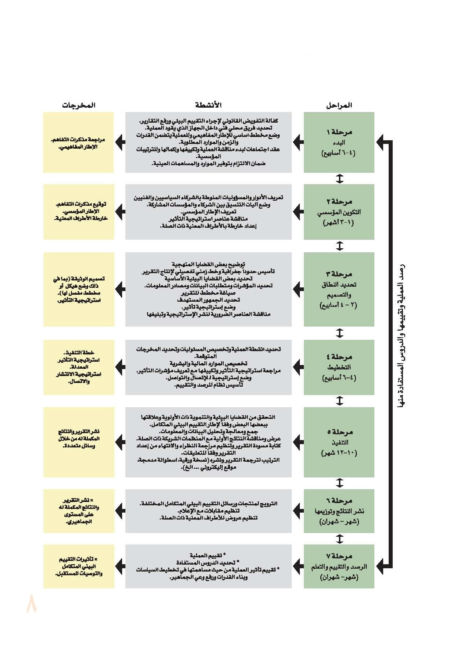
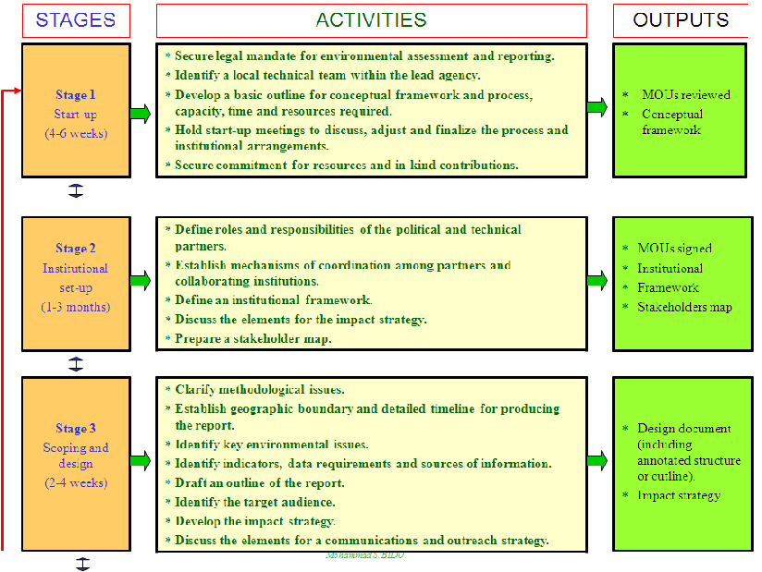
قياسات الانتهاء من الأنشطة والمخرجات الأساسية في وقتها

Slide 59
مقترحات للأسئلة والتمارين العامة وتلك الخاصة بمراحل محددة فيما يتصل برصد التقدم وتعزيز التعلّم في مراحل بعينها في توقعات البيئة العالمية
أنشطة محددة المراحل فيما يتصل باجتماعات الرصد (انظر الإطار 7) | ظروف التعلم السائدة | النشاط االأساسي | مرحلة جيو | أسئلة عامة لاجتماعات الرصد
 |  | البدء | 1 | 1) ماذا كانت أكثر الدورس تكشفاً بالنسبة لك في هذه المرحلة؟
تحديد التفويض وتأكيده | التفويض | التكوين المؤسسي | 2
تعزيز الثقة تحليل مجال القوة | الثقة | تحديد النطاق والتصميم | 3 | 2) كيف يمكنك أن تستخدم هذه المعارف والمواقف لتحسين ما يتصل بالمراحل المقبلة من عملية أو مخرجات أو تغييرات مستهدفة؟
خلق فرص لمعالجة المعلومات بشكل جماعي | معالجة المعلومات | التخطيط | 4 | 3) هل حققت ما خططنا له في هذه المرحلة؟ إذا كانت الإجابة بنعم، ما هي العوامل المساعدة على ذلك؟ وإذا كانت بلا، ما هي العوائق. كيف يمكن أن نصل إلي الهدف المرجو؟
تذكير المشاركين بأفضل سبل التعلم مواصلة، بدء، وتوقف | فهم مشترك لعملية التعلّم | التنفيذ | 5
مراجعة عنصر التحفيز مناقشة بأسلوب التدوير carousel | التحفيز | الاتصال | 6 | 4) هل هناك أية نتائج غير متوقعة، وظواهر أو توجهات أو أسئلة ناشئة ترغب في مناقشتها؟
التركيز على الدروس المستفادة في التطبيق حلقة samoan للنقاش الجماعي دون قائد. | التطبيق | التقويم | 7 | 5) كيف أسهمت هذه المرحلة في إدراك الوضوح، والشرعية والمصداقية الخاصة بعملية التقييم البيئي المتكامل الوطنية؟

Slide 60
نظرة على الجلسات الخاصة بالوحدة التدريبية 8
مقدمة
أساس الرصد والتقويم المتسمان بالفعالية
الإطار، والخصائص والقياسات
مصفوفة التقييم الذاتي
فرص التحسين

Slide 61
4- تخطيط التقييم الذاتي
عدد من الجوانب الهامة للتخطيط للتقييم الذاتي مثل:
القضايا التي تهتم بها أثناء التقييم الذاتي
القياسات التي تساعدك في الإجابة على أسئلتك بشأن عدد من القضايا التنظيمية أو المتصلة بالأداء.
مصادر البيانات التي تستخدمها في الإجابة على تلك الأسئلة.
أساليب جمع البيانات الأمثل للأسئلة والواقع والقيود.
الأولويات ومدى تواتر مراجعة وتقييم سير العمل والتقدم فيه.

Slide 62
تخطيط التقييم الذاتي
خطوة 1:
حدد القضايا وأسئلة الرصد الأساسية وضع القياسات المحددة
خطوة 2:
حدد مصادر البيانات وأساليب جمع البيانات
خطوة 3:
حدد الأولويات ومدى تواتر الرصد

Slide 63
خطوة 1: حدد القضايا وأسئلة الرصد الأساسية وضع القياسات المحددة
النواتج
مقولة/فرضية التغيير
الإدارة الفعالة للعلاقات
الأنشطة والمخرجات
الإدارة الفعالة للمعرفة
الإدارة الفعالة للفرص
الانتهاء من النشاطات والمخرجات في وقتها

Slide 64
القياسات القائمة على أساس النواتج: نموذج تنظيمي مقترح لمصفوفة التقييم الذاتي
أساليب جمع البيانات | مصادر البيانات | القياسات والمستهدفات المحددة (راجع جدول 2، 3، 4 للاسترشاد) | الأسئلة/القضايا الأساسية
 |  |  | مقولة / فرضية التغيير: هل تحققت التحسينات المرجوة في مجال السياسات وعمليات السياسات التي حددتها في استراتيجية التأثير؟ ما التحسينات التي لاحظتها على السياسات والعمليات السياسية أثناء عملية التقييم البيئي المتكامل الوطنية وعقبها؟
 |  |  | الإدارة الفعالة للعلاقات ما التغيرات التي لاحظتها على طريقة تفكير وتصرفات صناع القرار وصناع السياسات (وغيرها من العلاقات الهامة)؟

Slide 65
القياسات القائمة على أساس النواتج: نموذج تنظيمي مقترح لمصفوفة التقييم الذاتي
المرحلة في عملية توقعات البيئة الوطنية | أسئلة/قضايا اساسية | قياسات ومستهدفات محددة | مصادر البيانات | اسلوب جمع البيانات
مرحلة 1 البدء | الانتهاء من النشاطات والمخرجات في وقتها المحدد. الإدارة الفعالة للمعرفة والفرص. | أنظر شكل 6 للاسترشاد. أنظر جدول 3 وجدول 4 للاسترشاد
مرحلة 2 الاستعداد المؤسسي | الانتهاء من النشاطات والمخرجات في وقتها المحدد. الإدارة الفعالة للمعرفة والفرص.
مرحلة 3 تحديد النطاق والتصميم | الانتهاء من النشاطات والمخرجات في وقتها المحدد. الإدارة الفعالة للمعرفة والفرص.
مرحلة 4 التخطيط | الانتهاء من النشاطات والمخرجات في وقتها المحدد. الإدارة الفعالة للمعرفة والفرص.

Slide 66
مرحلة 5 تنفيذ التقييم البيئي المتكامل | الانتهاء من النشاطات والمخرجات في وقتها المحدد. الإدارة الفعالة للمعرفة والفرص.
مرحلة 6 الاتصال والتواصل | الانتهاء من النشاطات والمخرجات في وقتها المحدد. الإدارة الفعالة للمعرفة والفرص.
مرحلة 7 التقويم | الانتهاء من النشاطات والمخرجات في وقتها المحدد. الإدارة الفعالة للمعرفة والفرص.

Slide 67
خطوة 2: تحديد مصادر البيانات وأساليب جمعها
مسح باستمارة استبيان
المقابلة الشخصية
الحوار الهاتفي
بعض الأساليب الجماعية
مراجعة الوثائق والمستندات

Slide 68
خطوة 2: تحديد مصادر البيانات وأساليب جمعها
مسح باستمارة استبيان يتم توزيعها – أو إتاحتها على شبكة الإنترنت – إلى عدد من الأفراد الذين يتم اختيارهم. يملأ الأفراد هذه الاستمارة ثم يعيدونها مكتوبة أو يسلمونها على الإنترنت.
المقابلة الشخصية يطرح الشخص الذي يدير الحوار الأسئلة عادة متبع دليل استرشادي أو بروتوكول محدد. يسجل من يطرح الأسئلة الإجابات.
الحوار الهاتفي يطرح الشخص الذي يدير الحوار الأسئلة عادة متبع دليل استرشادي أو بروتوكول محدد. سجل من يطرح الأسئلة الإجابات.
بعض الأساليب الجماعية (الحوار، ورشة العمل مع ميسر، المجموعة النقاشية البؤرية) تتضمن هذه الأساليب نقاش مع المجموعة لقضية أو موضوع سبق تحديده إما مع المجموعة بشكل مباشر أو من خلال الهاتف. عادة يحمل أفراد المجموعة بعض السمات المشتركة. يتولى الميسر أو مدير الجلسة إرشاد المجموعة وقيادتها. يتولى الميسر المساعد تدوين/ تسجيل الإجابات.
مراجعة الوثائق والمستندات يراجع الباحثون المستندات ويحددون المعلومات ذات الصلة. يتتبعون المعلومات التي حصلوا عليها من تلك الوثائق.

Slide 69
استخدم البريد العادي أو جهاز الفاكس في إرسال استمارة الاستبيان في الحالات الآتية: عندما يكون العدد المستهدف كبير للغاية (مثلاً أكثر من 200 شخص) عندما تطلب قدراً كبيراً من البيانات المقسمة إلى فئات عندما تطلب البيانات الكمية والإحصائية عندما ترغب في فحص استجابة بعض المجموعات الفرعية المحددة مثل الذكور والإناث عندما تكون الجماعة المستهدفة في أماكن متفرقة عندما ترغب في توضيح أهداف الفريق من خلال إشراك أعضاء الفريق في تمرين تطوير استمارة الاستبيان عندما يتوافر لديك الأشخاص القادرين على معالجة وتحليل هذا النوع من البيانات بدقة

Slide 70
نقاط استرشادية عند استخدام أساليب جمع البيانات الشائعة للتقييم الذاتي (يتبع)
استخدم البريد الإليكتروني أو الموقع على شبكة الإنترنت لتداول استمارة الاستبيان عند تحقق الشروط السابقة كلها إضافة إلى: • توافر البرمجيات المناسبة والمعرفة الصحيحة للتعامل مع هذا الأسلوب • تمكن المجموعات المستهدفة من المستجيبين من القدرات التقنية التي تسمح لهم بتلقي وقراءة وإعادة استمارة الاستبيان بهذه الطريقة • الأخذ في الاعتبار عنصر الزمن • رغبتك في إتاحة الفرصة لمن يريد أن يجيب بإجابات طويلة الرغبة في تقليص تكلفة الإنتاج والتوزيع
استخدام المقابلات الشخصية عندما يكون الجمهور المستهدف قليل (مثلاً أقل من 50) عندما تتطلب المعلومات عمقاً أكثر عندما تتوافر لك أسباب وجيهة تجعلك تعتقد أن الناس لن يردوا الاستمارة .

Slide 71
نقاط استرشادية عند استخدام أساليب جمع البيانات الشائعة للتقييم الذاتي (يتبع)
استخدام الحوار الهاتفي: • عندما يكون الجمهور المستهدف في مناطق متفرقة عندما يكون من المتاح إجراء هذا الحوار الهاتفي
استخدام المؤتمر الهاتفي في الحوار: • عندما يكون الجمهور المستهدف في مناطق متفرقة عندما تتوافر معدات المؤتمر الهاتفي.
استخدام أساليب المجموعات: • عندما تحتاج إلى وصف أكثر تنوعاً لفهم احتياجات العميل عندما تعتقد أن توافق المجموعة ضروري للكشف عن الخصائص المشتركة عندما يتوافر لك منسق ماهر لقيادة المجموعة عندما ترغب في معرفة رغبات الأطراف المعنية من خلال قوة ملاحظة المجموعة (إما بتسجيل الفيديو أو المراقبة من وراء زجاج عاكس).

Slide 72
نقاط استرشادية عند استخدام أساليب جمع البيانات الشائعة للتقييم الذاتي (يتبع)
استخدام مراجعة المستندات والوثائق
عندما تتوافر المستندات ذات الصلة
عندما تحتاج إلى منظور تاريخي للقضية
عندما لا تكون على دراية كافية بتاريخ المنظمة
عندما تحتاج إلى البيانات الأولية بشأن بعض العناصر المتصلة بالمنظمة

Slide 73
خطوة 3: حدد الأولويات ومدى تواتر الرصد والتقويم
أخذاً في الاعتبار القيود الزمنية والمتعلقة بالموارد، يتعين أن يتم وضع أولويات للمؤشرات المطلوبة للرصد.
يساعدك تحديد مدى تواتر الرصد لكل مؤشر وكل شخص مسئول عن هذه المرحلة في توضيح قدر الجهد المطلوب.

Slide 74
تمرين 5: إعداد مصفوفة التقييم الذاتي
الغرض من هذا التمرين يتمثل في اكتساب الخبرة في تحديد القضايا والأسئلة الأساسية مع تطوير القياسات المحددة المتصلة بكل من النواتج والنشاطات/المخرجات.
في المجموعة العامة أكمل جدول 5 المتصل بالنواتج بتحديد القياسات المحددة للقضايا والمسائل الأساسية المبينة بالجدول. ثم تتناقش المجموعة وتحدد المستهدفات لكل من تلك القياسات مع تحديد مصادر البيانات وأساليب جمعها.

Slide 75
نظرة على الجلسات الخاصة بالوحدة التدريبية 8
مقدمة
أساس الرصد والتقويم المتسمان بالفعالية
الإطار، والخصائص والقياسات
مصفوفة التقييم الذاتي
فرص التحسين

Slide 76
5- فرص التحسين
تبين خطوات التقويم التالية مدى استطاعة المنهجية القائمة على أساس التعلم بتحسين عملية التقييم البيئي المتكامل:
صغ مقولة/ فرضية التغيير.
حدد القياسات المطلوبة لفرضية التغيير وغيرها من القياسات المؤيدة للنواتج الأساسية وللنشاطات/ المخرجات.
تفحص الأداء مقابل إحداث التغييرات المرجوة ولخص النتائج.
صغ الدروس المستفادة والتوصيات.
ادمج التوصيات( التغذية الراجعة) لكي تحسن دورة التخطيط القادمة.

Slide 77
ما هو التعلم؟
التعلم أوسع وأشمل من مجرد خلق المعرفة
والتعلم يتم البرهنة عليه من خلال تغير في السلوك
تعتبر معالجة المعلومات بالإضافة إلى جمعها من العوامل ذات الأهمية القصوى

Slide 78
تنقسم عملية التعلم الفردي إلى أربعة مراحل
1- ربط الخبرة الجديدة بالمعرفة القائمة (الربط)
2- استخدام الخبرة الجديدة في البحث عن معلومة جديدة (الاستيعاب)
3- تطبيق المعلومات الجديدة على السياق القائم (الممارسة)
4- استخدام المعلومات الجديدة في السياق الجديد ومراجعتها (الاستخدام والمراجعة).

Slide 79
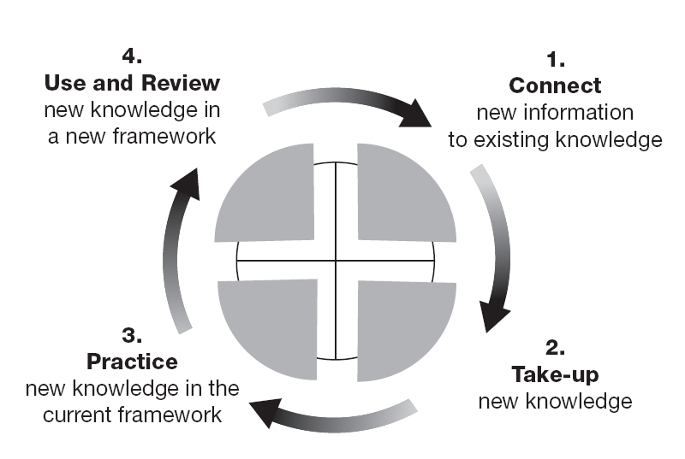
دورة التعلم
4- استخدم وراجع:
المعارف الجديدة في إطار جديد
  اربط:
  المعلومات الجديدة بالمعارف القائمة
3- ممارسة:
المعارف الجديدة داخل الإطار الحالي
2- استوعب وتبنى:
المعارف الجديدة

Slide 80
كيف يمكن أن نستغل فرص التعلم؟
تكشف فرص التعلم عن نفسها في بداية ونهاية كل مرحلة من مراحل التقييم البيئي المتكامل، وكل دورة تقييم بيئي متكامل. هذه هي الأوقات التي تحتاجها للتفكير في الدروس المستفادة ولصياغتها لتحسين خط السير التالي.
أخذاً في الاعتبار ضيق الوقت، نقترح أن ينظم الفريق الأساسي لعملية التقييم البيئي المتكامل اجتماعات منتظمة ولكن قصيرة للرصد والتقييم في منتصف الفترة وآخرها أو أيهما لتحقيق غرضين:
1- متابعة التقدم واستنباط الدروس المستفادة لتحسين المرحلة التالية من التقييم البيئي المتكامل، وايضاً دورته التالية.
2- غرس منهجية التعلم والتوجه نحو التحسين في كل أجزاء عملية التقييم البيئي المتكامل.

Slide 81
تمرين 6: التعلم
الغرض من هذا التمرين أن تتكون لدينا خبرة مباشرة بطريقة تحسين التعلم لعملية التقييم البيئي المتكامل:
اكتب ما يتبادر إلى ذهنك مسترشداً بالأسئلة التالية:
1- ما الذي سمعته أثناء دورة التدريب على التقييم البيئي المتكامل (مثلاً المرحلة 1) وكنت على دراية به؟ (أي اربط الخبرة الجديدة بالمعرفة القائمة)
2- ما المعلومات والرؤى الجديدة التي اكتسبتها؟ (أي استيعاب المعارف الجديدة)
3- كيف ستستخدم هذه الرؤى الجديدة؟ (أي ممارسة المعارف الجديدة داخل الإطار الحالي للعمل)
4- كيف ومتى يمكنك استخدام هذه المعلومات الجديدة؟ كيف يمكنك تحسين صناعة السياسات بهذه الرؤية المتعمقة الجديدة؟ (أي راجع فرص استغلال المعرفة الجديدة داخل إطار جديد من العمل) (الزمن 5 دقائق)

Slide 82
تمرين 6: التعلم (يتبع)
ناقش ما توصلت إليه مع زملائك من حولك (الزمن: 5 دقائق)
في المجموعة العامة ناقش ما استفدته من هذا التمرين. كيف ساعدك النقاش داخل المجموعة على إدراك فرص التحسين في عملية التقييم البيئي المتكامل، وكيف يمكن لها أن تحقق أثراً أفضل مثل التغييرات في صنع السياسات؟ (15 دقيقة)
في هذا التمرين مزجت بين التعلم الفردي والمؤسسي. يمكن استخدام العملية ذاتها من أجل الترويج للتعلم المؤسسي أثناء عملية التقييم البيئي المتكامل. (الزمن الكلي: 25 دقيقة)

Slide 83
تمرين 6: التعلم (يتبع)
في المجموعة العامة، ابدأ العمل على استكمال جدول 6 المتصل بالنشاطات والمخرجات من خلال مراجعة مراحل عملية التقييم البيئي المتكامل (أخذاً في الاعتبار التمارين في وحدة 2). خصص مجموعة لكل مرحلة. تتولى كل مجموعة تحديد القياسات المحددة للمرحلة التي تتولاها، وهي القياسات التي تتعامل مع الانتهاء من النشاطات/ المخرجات في الزمن المحدد، علاوة على الإدارة الفعالة للمعرفة والفرص (استخدم جدول 2 إلى 4 وشكل 6 للاسترشاد عند الضرورة. (الزمن 45 دقيقة).

Slide 84
تمرين 6: التعلم (يتبع)
تلتقي المجموعة مرة أخرى لتبادل النتائج. تقوم المجموعة الكبيرة بوضع أولويات القياسات التي حددتها في جدول 5 وجدول 6. من بين هذه القياسات، كم قياس تعتقد أن فريق التقييم البيئي المتكامل لديه القدرة على متابعته وتقييمه؟ (الزمن 15 دقيقة تقريباً)
سوف يقدم تجميع مصفوفات التقييم الذاتي لكل مرحلة من المراحل بداية طيبة للمصفوفة الفعلية التي تحتاجها لعملية التقييم البيئي المتكامل الوطنية. الزمن الإجمالي: 90 دقيقة
.

Slide 85
إدراك فرص التعلم
تنشأ فرص التعلم عندما تتوافر الإمكانية أو الضرورة الملحة للتصرف بطريقة جديدة.
تنطبق الشروط على إدراك فرص التعلم على نحو كامل، وتتضمن تلك:
التحفيز، الذي يتمثل عادة في الضرورة الملحة لحل مشكلة أو للتصرف بدعم من المعرفة الجديدة
والثقة في مناقشة القيم والافتراضات والأفكار دون ترتب أية تبعات سلبية على ذلك
التفويض والفرصة لتطبيق المعرفة الجديدة
الفهم المتبادل لأهمية التعلم (ليس فقط ما الذي يجب تعلمه ولكن كيفية تعلمه).

Slide 86
بعض الاعتبارات العملية لتنظيم الاجتماعات
1- خصص الوقت الكافي (3-6 ساعات) لتلك الاجتماعات، يمكن تخصيص الجزء الأول لقضايا الرصد والجزء الثاني لتجميع نقاط التعلم وإمكانات التحسن للمراحل/المرحلة القادمة.
2- تأكد من دعوة أفراد المجموعة الأساسية والأطراف المعنية الأساسية وصناع السياسات المستهدفين.
3- يعتبر السياق شبه الرسمي أو غير الرسمي مناسب وأكثر ملاءمة لبيئة التعلم.
4- ساعد على الاستمرارية من خلال العودة إلى ملحوظات اجتماعات الرصد السابقة.
5- راع التوازن بين الذكور والإناث وتمثيل المجموعات المحرومة.

Slide 87
تمرين 7: تصميم اجتماع الرصد
يتمثل الغرض من هذا التمرين في تصميم اجتماع للرصد يدعم التعلم لتحسين عملية التقييم البيئي المتكامل.
في مجموعات من أربعة أو خمسة أفراد صمم اجتماع للرصد ممتد على مدار اليوم لأي مرحلة من مراحل العملية بالاسترشاد بما سبق (الزمن: 15 دقيقة).
تعرض إحدى المجموعات ما توصلت إليه من تصميم للاجتماع أمام المجموعة العامة وتناقش أهم عناصر اجتماع الرصد ( الزمن: 10 دقائق)
الزمن الإجمالي: 25 دقيقة

